Slide 1
SISTEM MONITORING PRESTASI SISWA
DANIEL BUALA KRISTO ZALUKHU - 160716053

Slide 2
LATAR BELAKANG
PEMBELAJARAN
TUJUAN
PERLU DIPANTAUU / MONITOR
APA YANG PERLU DIPANTAU ?
Kemampuan akademik
- Nilai
- Prestasi (lomba, dll)
- Kehadiran
Kemampuan non-akademik
- Karakter
- Ekstrakurikuler

Slide 3
LATAR BELAKANG → RUMUSAN MASALAH → TUJUAN
Minimnya peran orang tua dalam memantau perkembangan anak
Bagaimana membantu proses monitoring prestasi anak di sekolah sebagai siswa
Membuat sistem monitoring prestasi siswa yang dapat membantu orang tua, guru memantau prestasi siswa di sekolah, serta menjadi bahan evaluasi dalam mengajar dan mendidik siswa.

Slide 4
MANFAAT
Institusi pendidikan atau sekolah sebagai alat tolak ukur keberhasilan institusi dalam mendidik siswanya
Bagi orang tua siswa dalam memonitor kegiatan anak selama di sekolah dan menjadi bahan evaluasi orang tua dalam mendidik dan mendukung keberhasilan anak

Slide 5
RUANG LINGKUP
Sistem dibuat berbasis website.
Sistem yang dibuat merupakan modul untuk orang tua, wali kelas, dan kepala sekolah.
Sitem yang dibuat berfungsi memberikan informasi hasil capaianbelajar siswa beserta dengan tolak ukur keberhasilan siswa di sekolah.

Slide 6
KAJIAN PUSTAKA
Márquez-Vera, C., Cano, A., Romero, C., & Ventura, S. (2013). Predicting student failure at school using genetic programming and different data mining approaches with high dimensional and imbalanced data. Appl Intell, 38, 315-330. doi:10.1007/s10489-012-0374-8
Utomo, A. P., & Sungkar, I. I. (2014). Analisis dan perancangan dashboard untuk monitoring dan evaluasi pasien rawat inap. Prosiding Mathematics and Science Forum, (pp. 145-152).
Lay, F. A. (2018). Rancang bangun aplikasi monitoring dan evaluasi pelanggaran siswa pada sman 14 surabaya berbasis web. Skripsi Sarjana Strata Satu (S1), Institut Bisnis dan Informatika STIKOM Surabaya, Fakultas Teknologi dan Informatika.

Slide 7
KAJIAN PUSTAKA
PREDICTING STUDENT FAILURE AT SCHOOL USING GENETIC PROGRAMMING AND DIFFERENT DATA MINING APPROACHES WITH HIGH DIMENSIONAL AND IMBALANCED DATA
ANALISIS DAN PERANCANGAN DASHBOARD UNTUK MONITORING DAN EVALUASI PASIEN RAWAT INAP.
RANCANGAN BANGUN APLIKASI MONITORING DAN EVALUASI PELANGGARAN SISWA PADA SMAN 14 SURABAYA BERBASIS WEB.
Tujuan dari penelitian ini adalah untuk memprediksi prestasi siswa berdasarkan faktor–faktor atau penyebab kegagalan siswa
Tujuan dari penelitian ini adalah memanfaatkan digital information (dashboard) pada lingkungan rumah sakit untuk memvisualisasikan informasi kesehatan pasien rawat inap untuk memastikan kebutuhan kesehatan pasien tercukupi
Tujuan dari penelitia ini adalah membangun sistem yang berguna untuk memantau pelanggaran yang dibuat siswa disekolah sehingga memberikan manfaat bagi guru untuk mengevaluasi peserta didik disekolah.

Slide 8
Analisis Sistem Saat Ini
Analisis
Permasalahan Sistem
Pemantauan nilai siswa
Pencatatan pelanggaran, penghargaan, absens
Tidak memberikan informasi nilai secara rinci
Tidak menyimpan history atau catatan dari segi pelanggaran, prestasi, absen
Tidak mencatat kekurangan atau ketidaktuntasan siswa dalam suatu pelajaran

Slide 9
Analisis Sistem Sejenis
Analisis
Kebutuhan Sistem
SCOLA (Learning and Dashboard system)
Fitur informasi data nilai terperinci dan informatif
Fitur informasi ketidaktuntasan siswa dalam suatu mata pelajaran
Fitur pencatatan pelanggaran siswa
Fitur pencatatan prestasi siswa
Fitur informasi mengenai kehadiran/absen

Slide 10
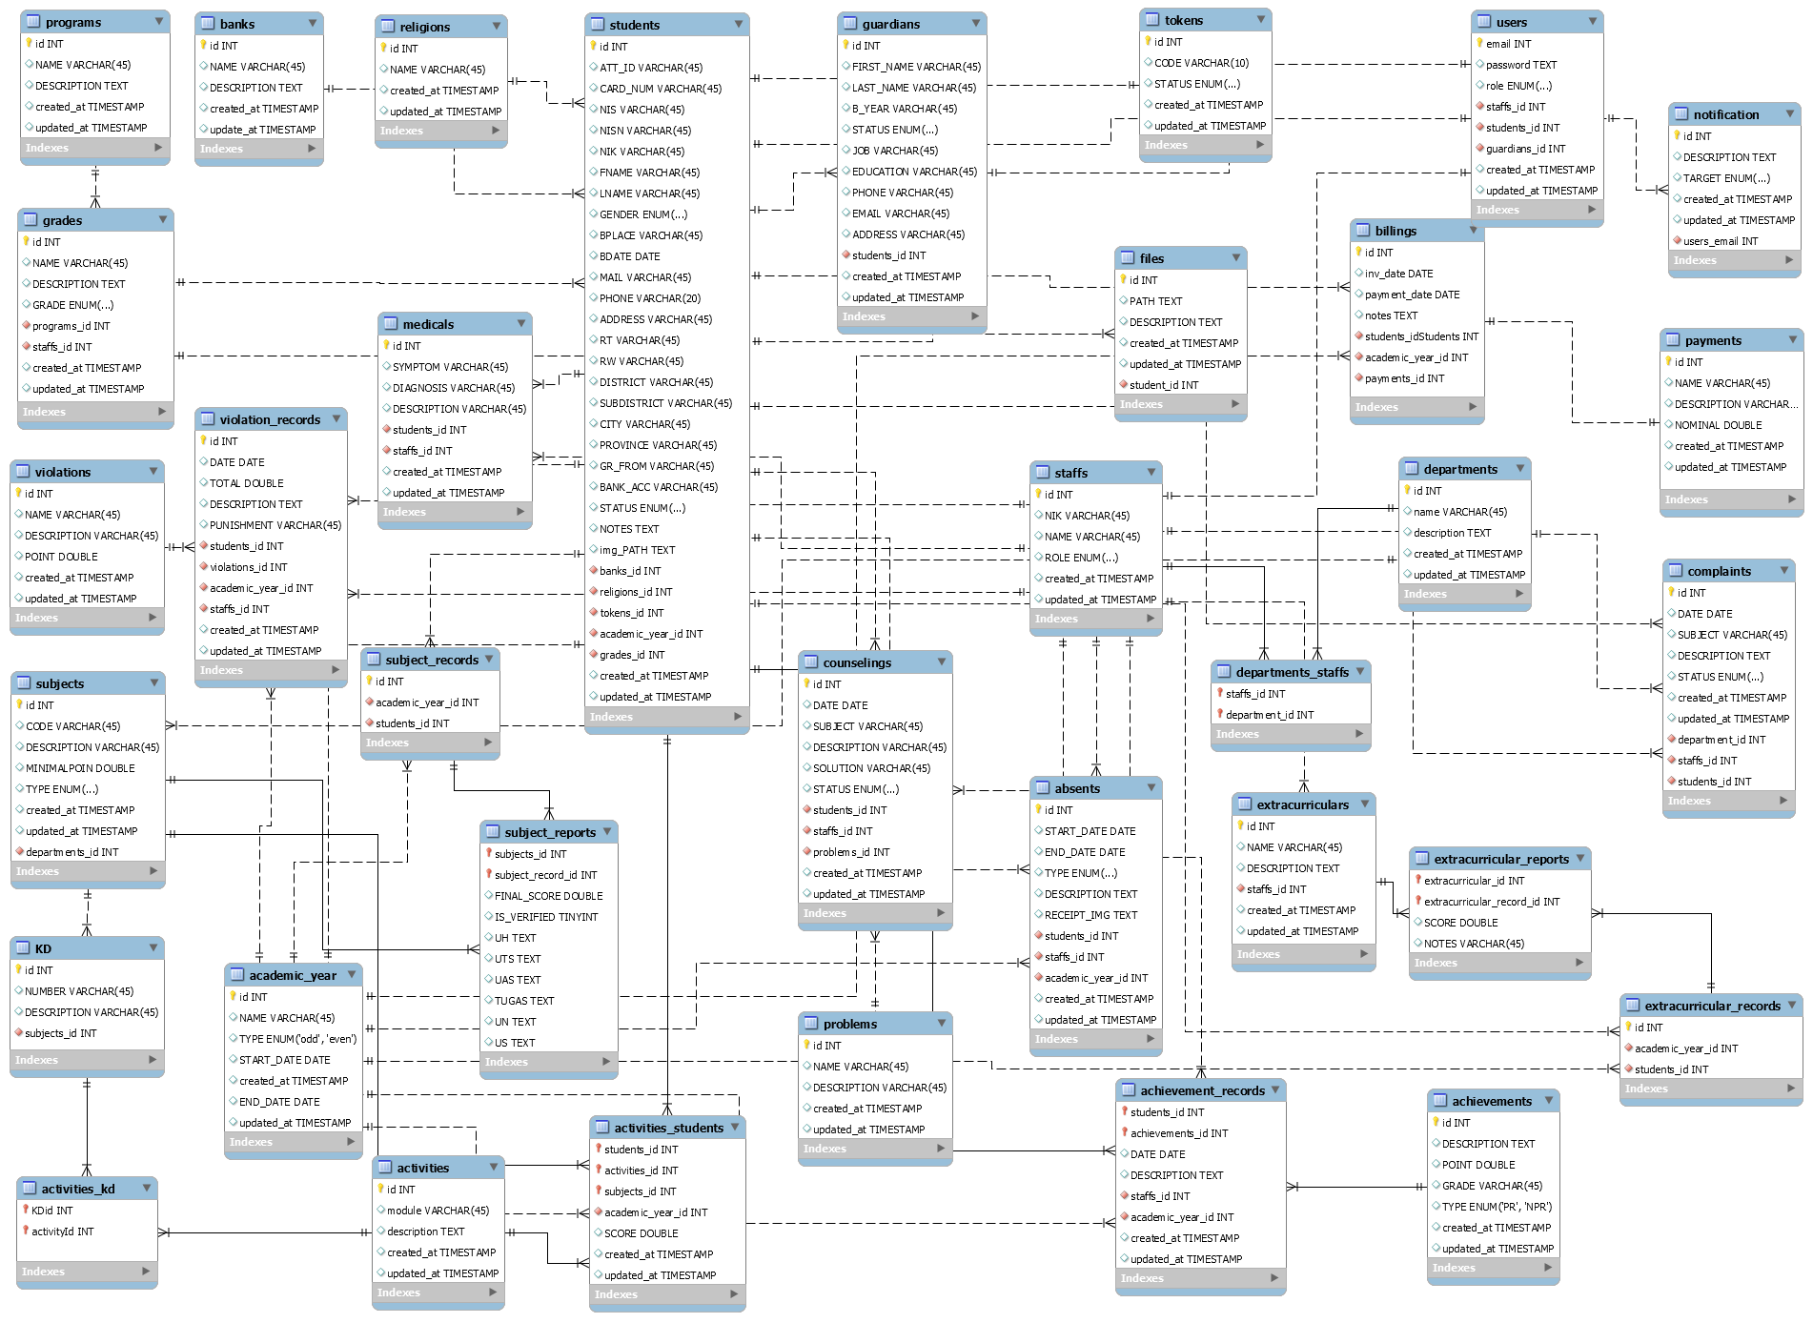
DESAIN DATABASE

Slide 11
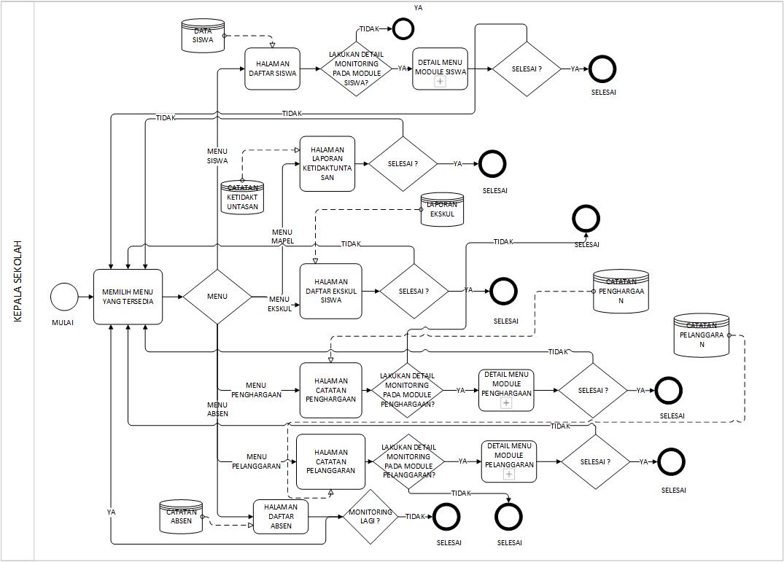
BPMN PROSES KEPALA SEKOLAH

Slide 12
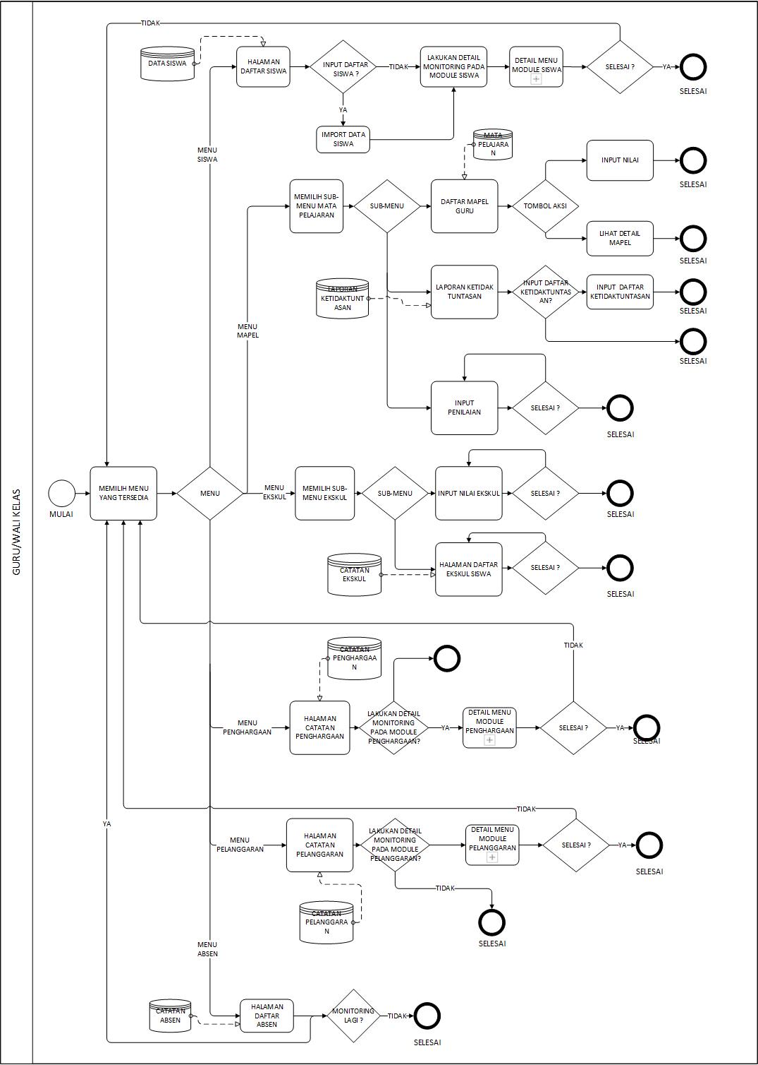
BPMN PROSES GURU

Slide 13
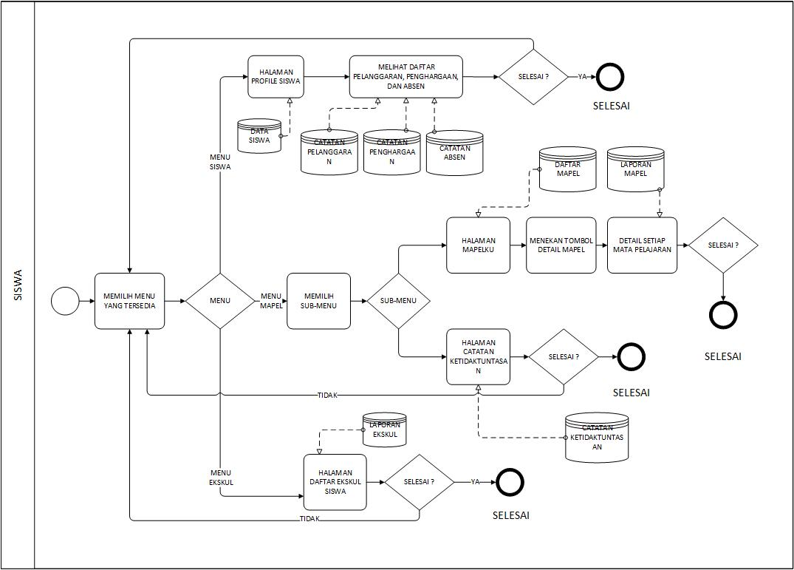
BPMN PROSES SISWA

Slide 14
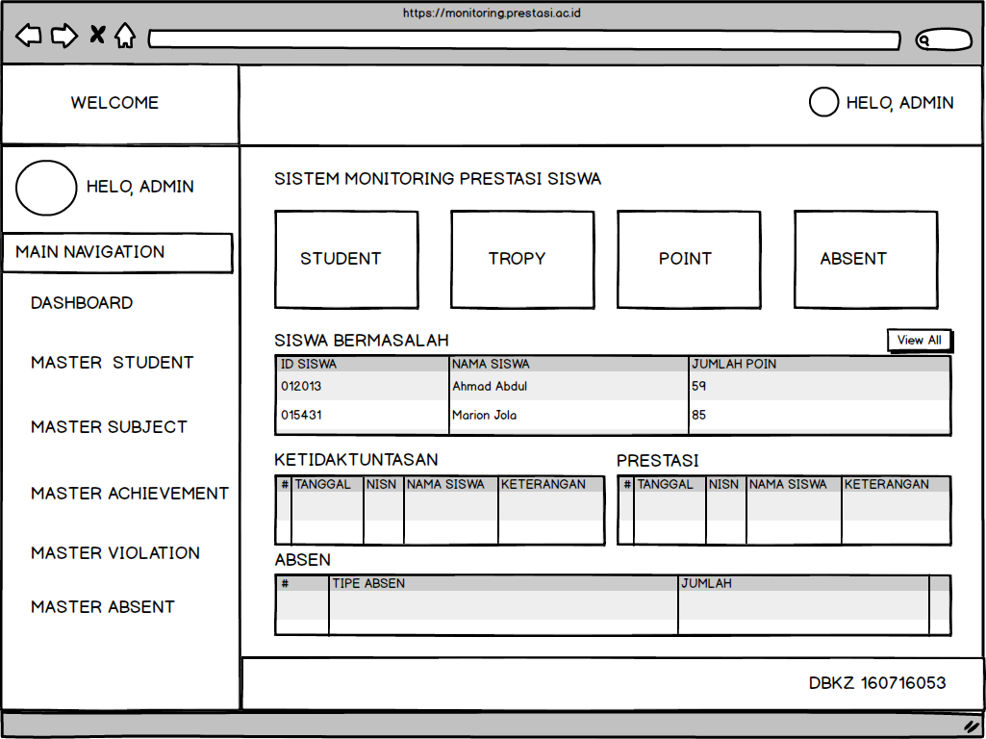
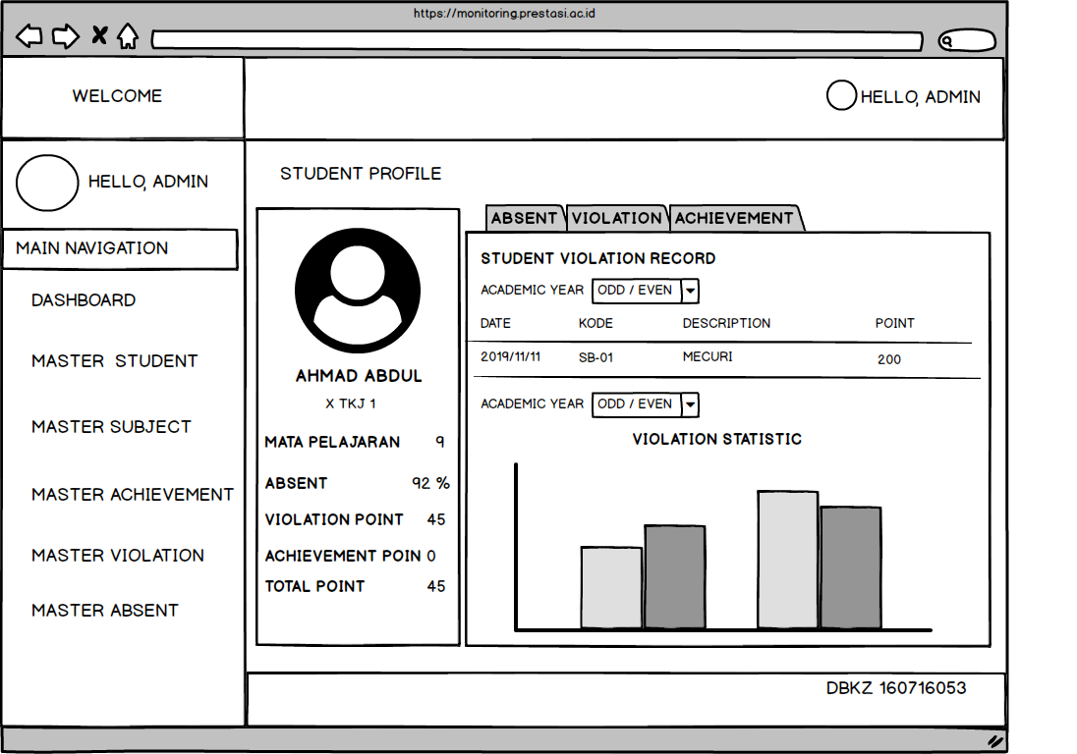
DESAIN UI
GAMBAR 1 HALAMAN DASHBOARD
GAMBAR 2 HALAMAN PROFILE

Slide 15
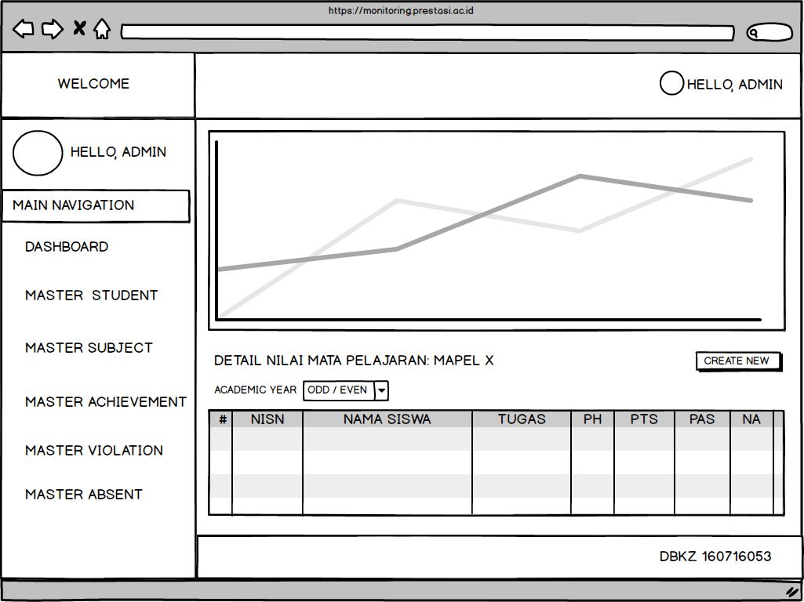
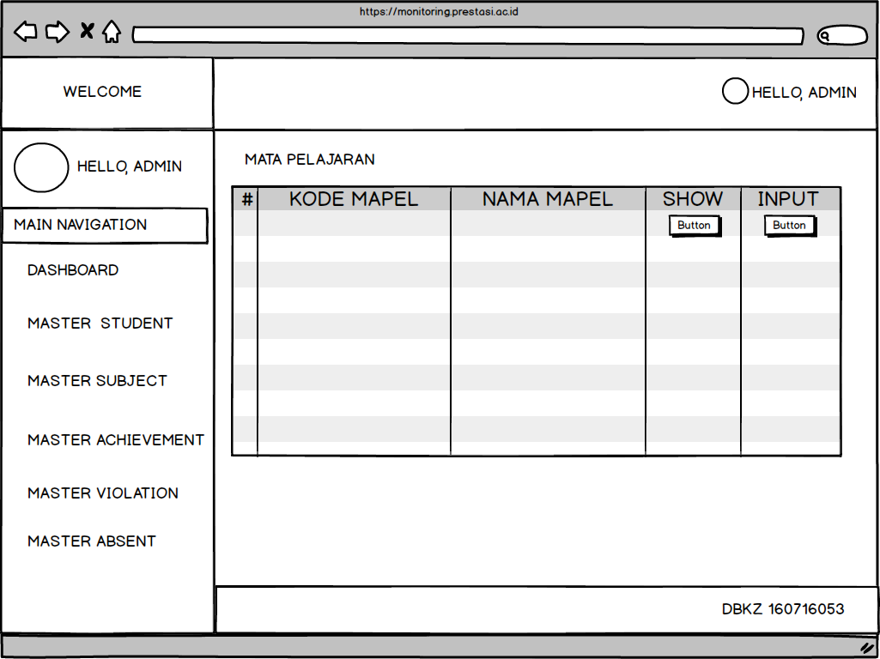
DETAIL MAPEL
DAFTAR MAPEL
GAMBAR 3 HALAMAN DETAIL MAPEL
GAMBAR 4 HALAMAN DAFTAR MAPEL

Slide 16
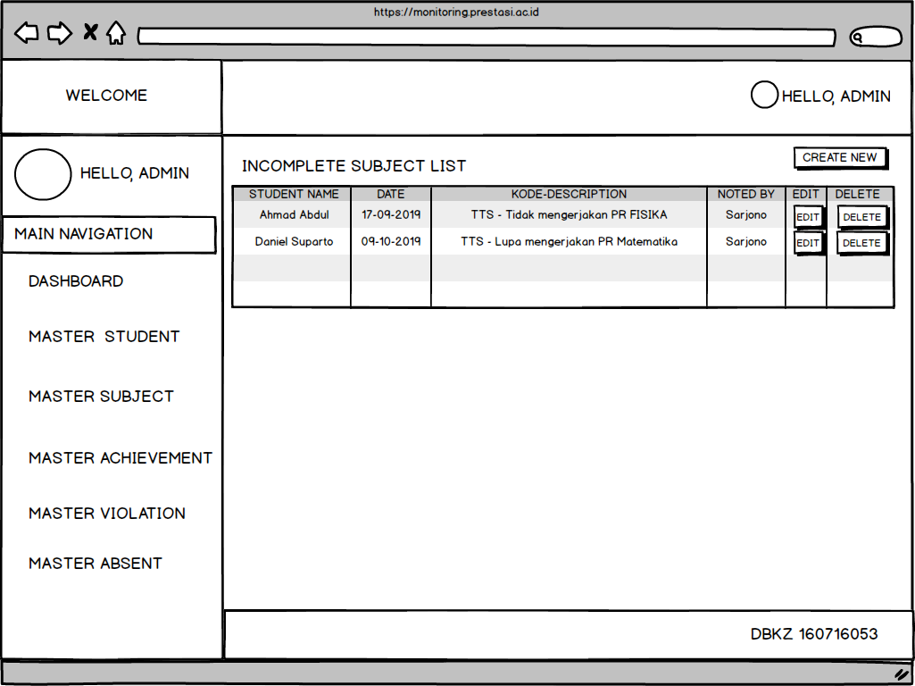
LAPORAN KETIDAKTUNTASAN
GAMBAR 5 HALAMAN LAPORAN KETIDAKTUNTASAN MAPEL

Slide 17
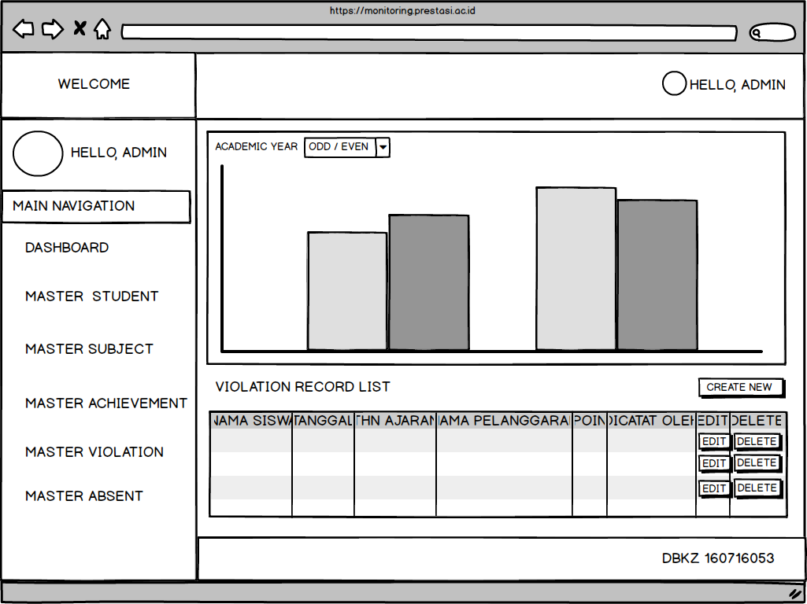
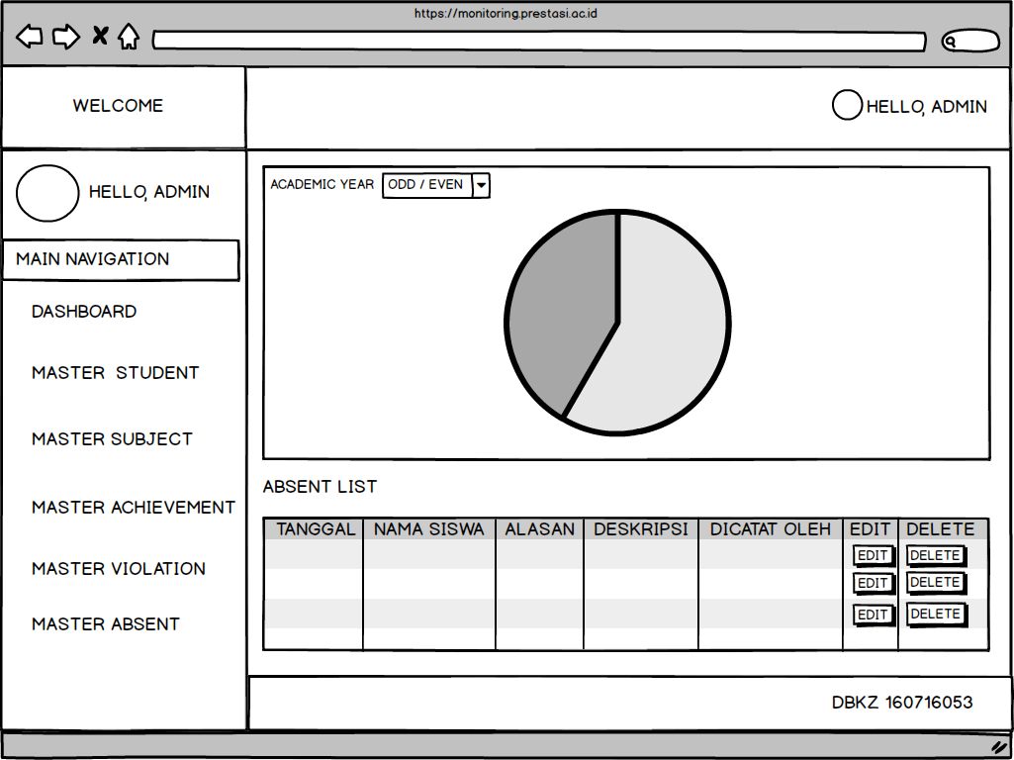
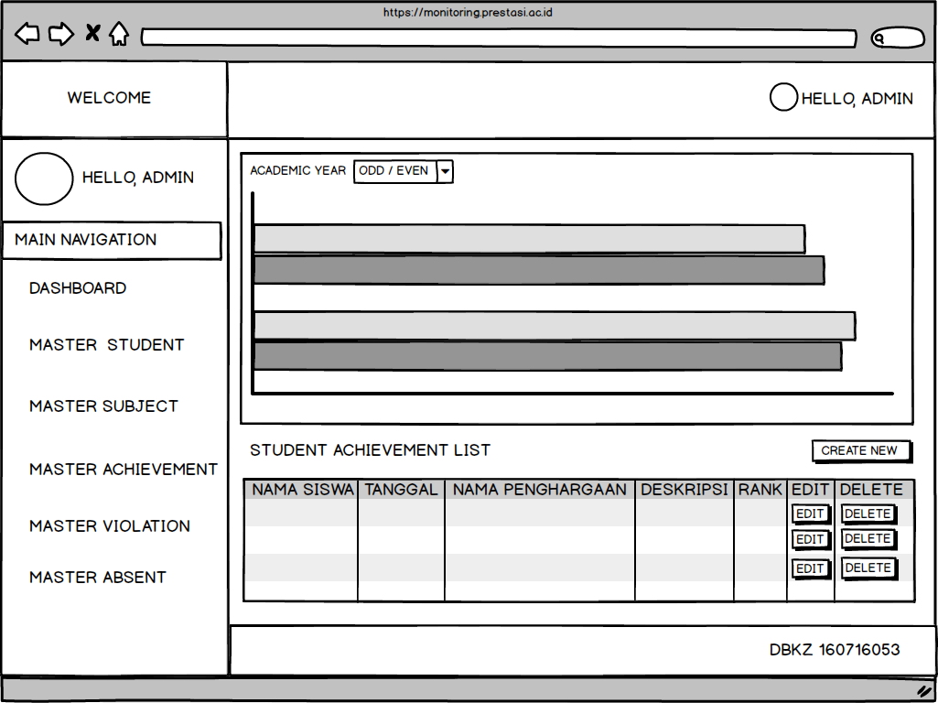
DESAIN UI (ROLE KEPALA SEKOLAH DAN WALI KELAS)

Slide 18
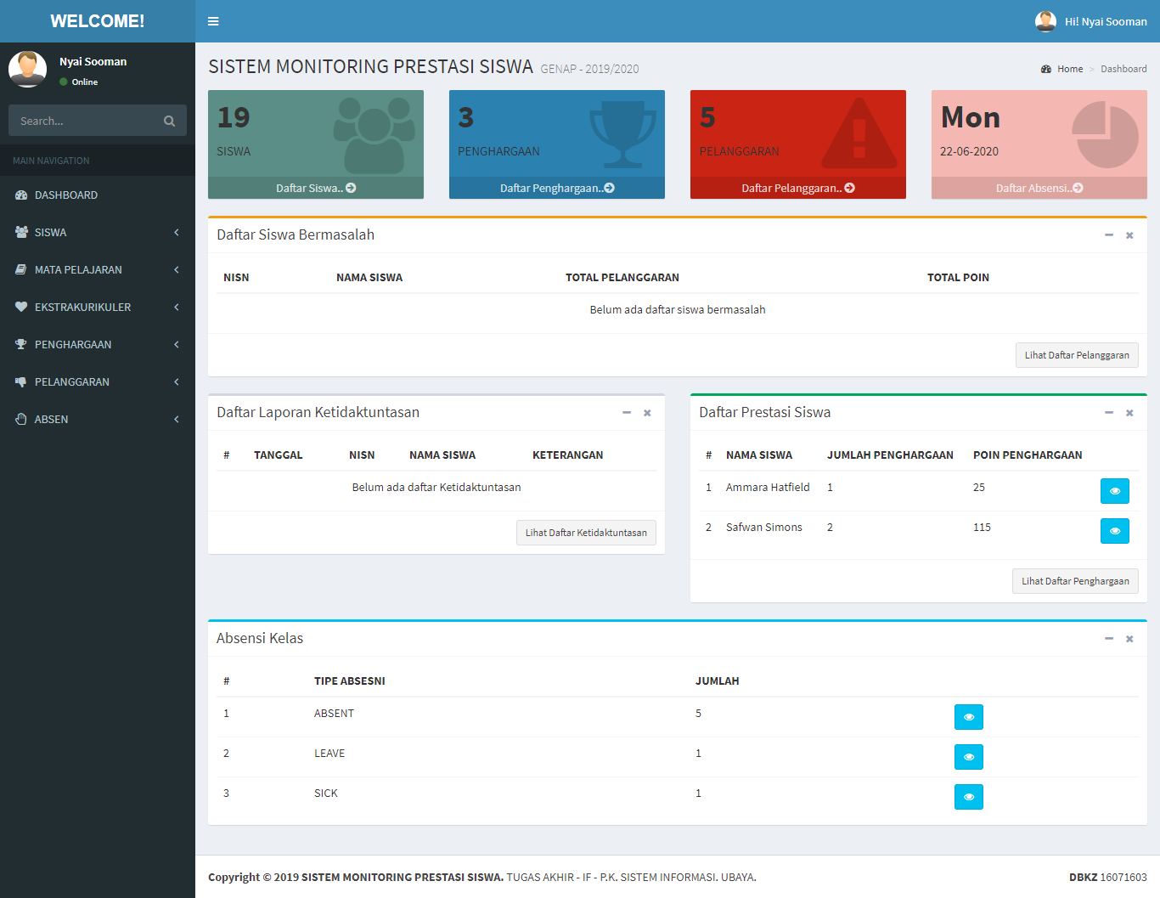
IMPLEMENTASI UI (dashboard)

Slide 19
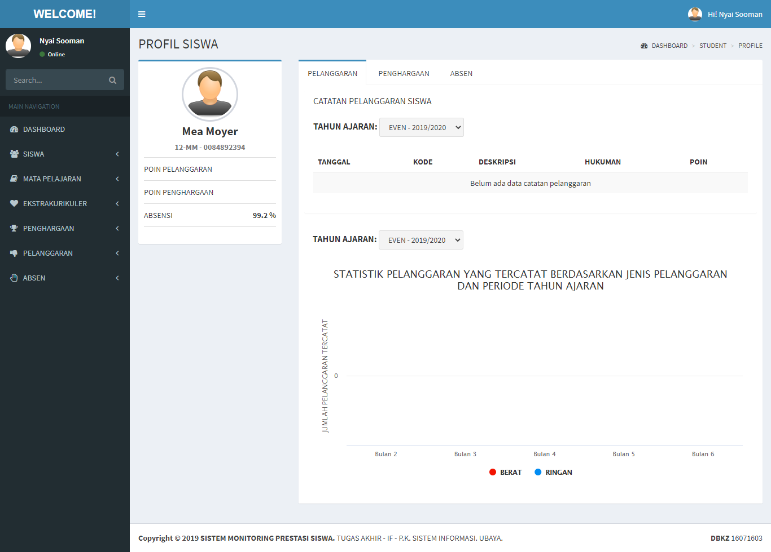
IMPLEMENTASI UI (profil siswa)

Slide 20
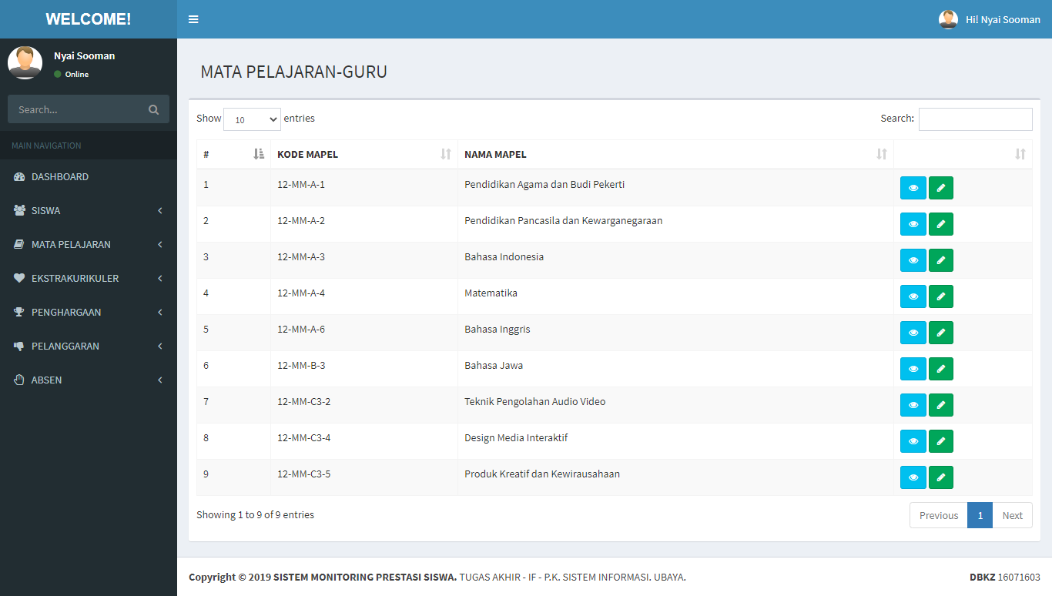
IMPLEMENTASI UI (daftar mapel)

Slide 21
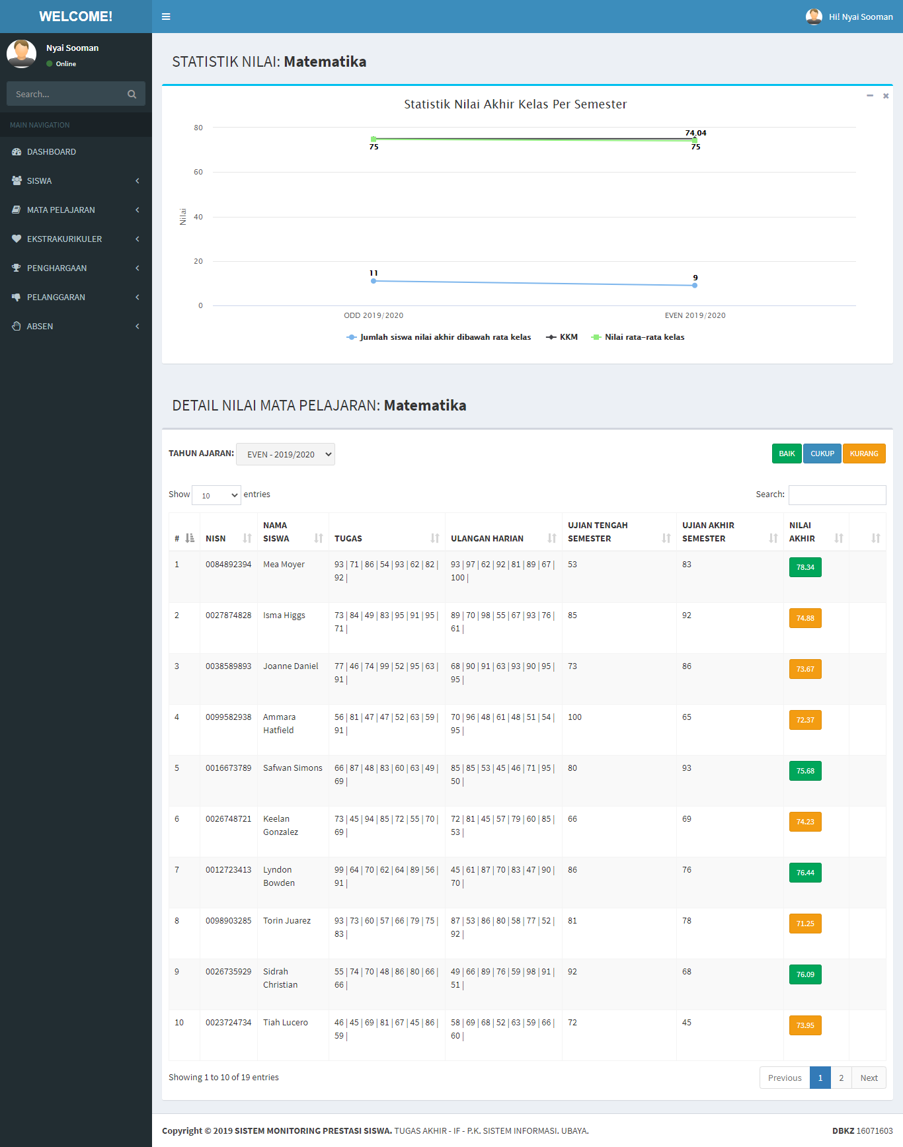
IMPLEMENTASI UI (Detail mapel)

Slide 22
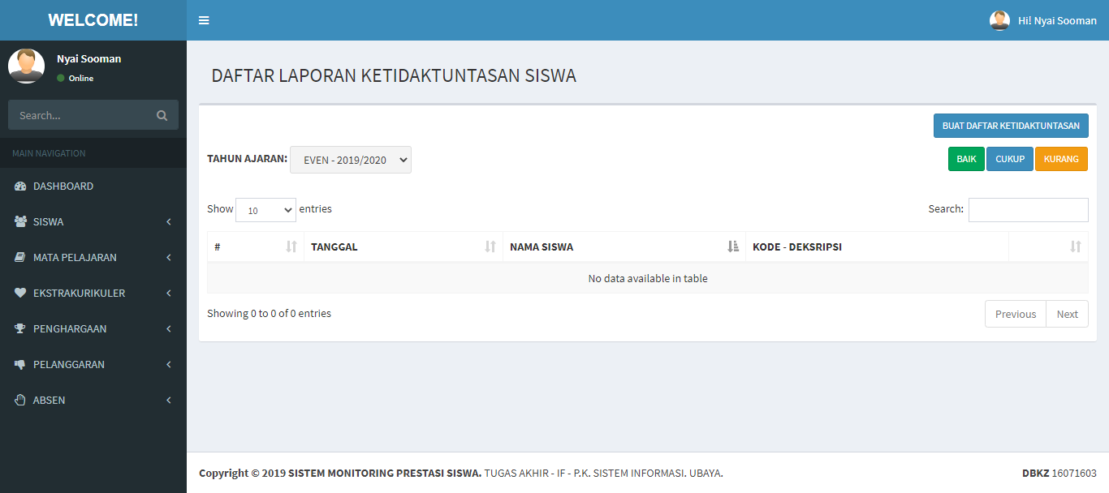
IMPLEMENTASI UI (daftar KETIDAKTUNTASAN mapel)

Slide 23
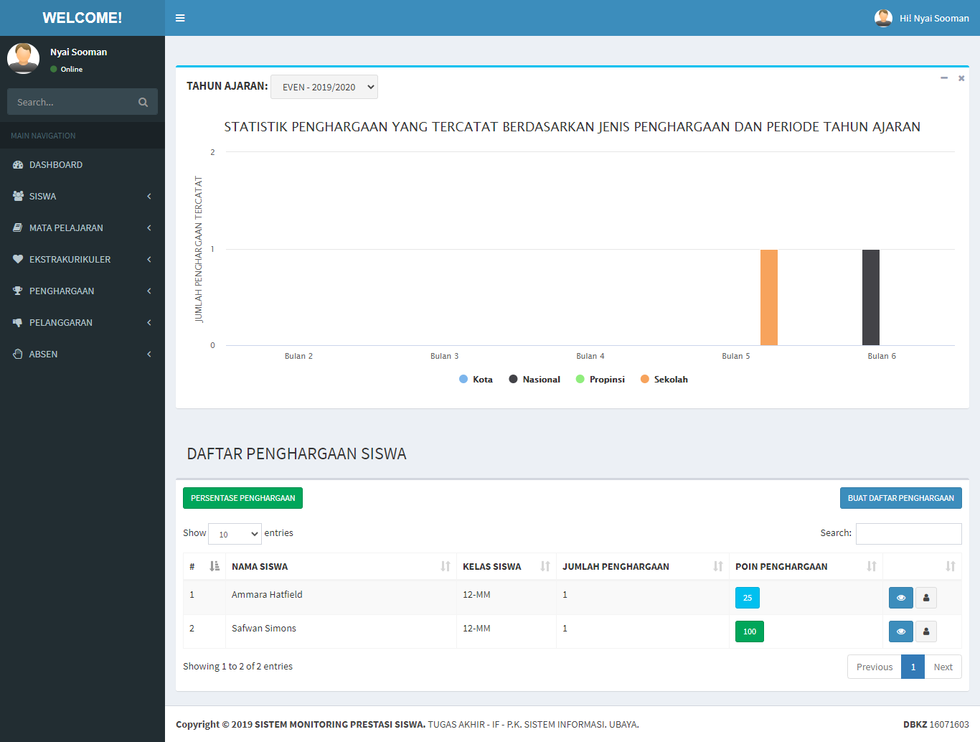
IMPLEMENTASI UI (master penghargaan)

Slide 24
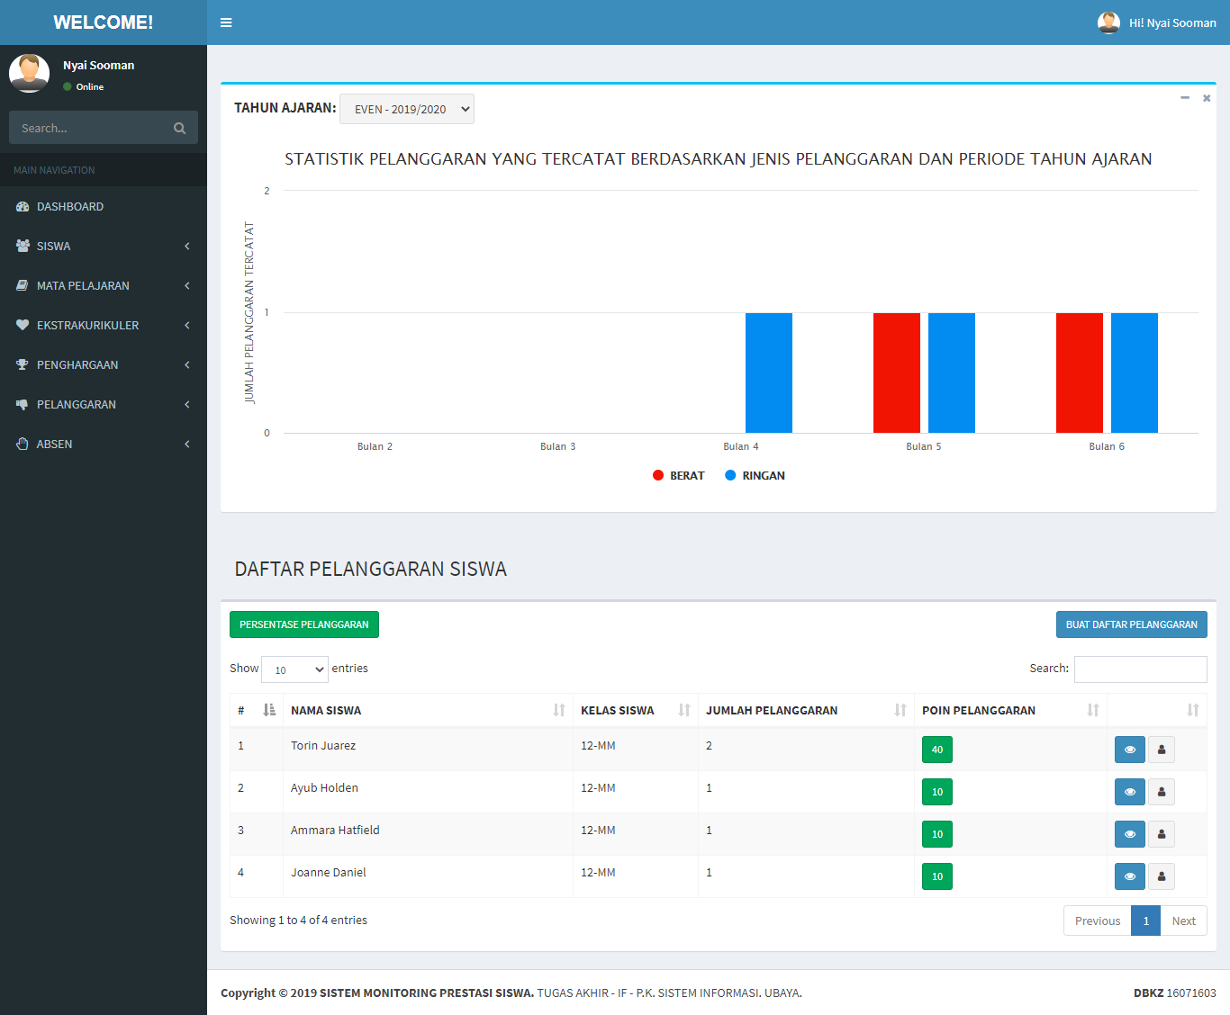
IMPLEMENTASI UI (master pelanggaran)

Slide 25
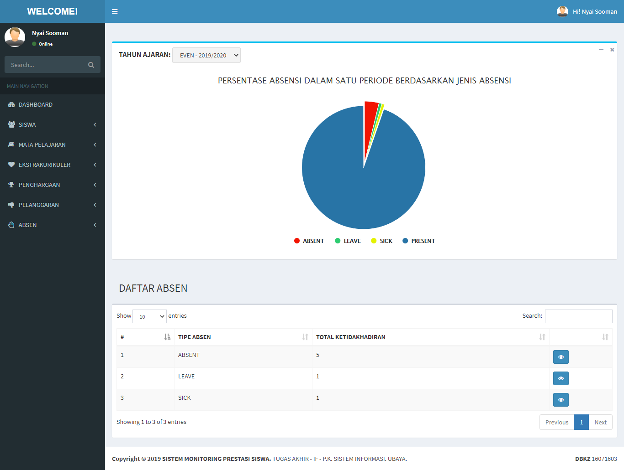
IMPLEMENTASI UI (master absen)

Slide 26
VALIDASI
WAWANCARA DENGAN PERWAKILAN GURU
WAWANCARA DENGAN PERWAKILAN ORANG TUA

Slide 27
KESIMPULAN
SARAN
Sistem mampu memberikan informasi rincian penilaian akademik siswa berdasarkan komponen penilian yang ada
Sistem memberikan informasi pencapaian siswa mengenai prestasi yang dimiliki, sebagai warning mengenai kehadiran, dan memberikan informasi tentang nilai sikap/karakter yang terkait dengan pelanggaran.
Sistem berhasil menjadi penghubung antara sekolah dengan orang tua mengenai perkembangan peserta didik.
Adanya fitur notifikasi kepada orang tua siswa melalui email ketika siswa melakukan pelanggaran pada batas poin tertentu
Memberikan peringatan mengenai ketidakhadiran dalam bentuk email kepada wali siswa maupun siswa sendiri
Memberikan notifikasi melalui email terkait nilai siswa baik terhadap orang tua, siswa maupun guru ketika siswa mengalami kegagalan (nilai dibawah kkm)
Memberikan fitur report/rapor belajar siswa setiap tahun ajaran

